Slide 1
PROGRAMACIÓN I
PRUEBAS DE ESCRITORIO

Slide 2
¿QUÉ ES?
Es un proceso manual a través del cual se busca verificar la programación y la lógica de un algoritmo antes de iniciar un programa.
Estas pruebas permiten a los programadores identificar posibles fallas y errores, que puedan hacer que esto no funcione de manera adecuada; para ello se hace un seguimiento de cada una de las líneas dentro de un pseudocódigo con lo que puedan garantizar su funcionamiento.

Slide 3
OBJETIVO
El objetivo de estas pruebas es examinar la funcionalidad, seguridad, facilidad de uso y estabilidad de la aplicación antes de su implementación, o luego de haber realizado alguna modificación o corrección.

Slide 4
TIPOS DE PRUEBAS
FUNCIONALES
Se emplean para certificar que un sitio web o un sistema funcione tal y como debe hacerlo.
PRUEBAS
DE
ESCRITORIO
Con estas se puede verificar la preparación de un sistema en relación a sus parámetros no funcionales (rendimiento, accesibilidad, UX), los cuales no se abordan en las pruebas funcionales.
NO FUNCIONALES

Slide 5
Las pruebas de escritorio, buscan revisar de forma integral, todo el funcionamiento del sistema, desde su proceso de entrada hasta la salida.
Mientras, que las pruebas de software se centran en verificar el funcionamiento de un programa en específico dentro del sistema.

Slide 6
VENTAJAS
Permiten identificar con mayor facilidad los errores o problemas en un algoritmo antes de llegar a la codificación definitiva.
Permiten minimizar el tiempo de evaluación de la lógica al implementar un algoritmo para programar.
Son rentables, ya que es un procedimiento manual.
Permiten buscar deficiencias de manera eficiente.
Permiten aumentar la seguridad, integridad y confiabilidad de los sistemas, blindando cualquier posible fuga de información.

Slide 7
DESVENTAJAS
Como cualquier proceso manual, toma mayor tiempo que un proceso automatizado.
Puede acarrear errores de cálculo en el proceso de verificación, que puedas llevar al re trabajo.

Slide 8
CONCLUSIONES
Las pruebas de escritorio, a pesar de ser una de las metodologías más antiguas dentro de los lenguajes de programación, permiten acceder a resultados más certeros y confiables antes de poner en marcha un sistema. Los sistemas automatizados, pueden tomar menos tiempo que este tipo de metodologías, pero generalmente no tienen la agudeza necesaria para identificar ciertas debilidades que pueden presentarse a la hora de desarrollar un algoritmo; esta es precisamente la razón, por la cual, después de décadas de desarrollos tecnológicos, esta sigue siendo una de las herramientas más usadas para garantizar el control de calidad de los sistemas.

Slide 9
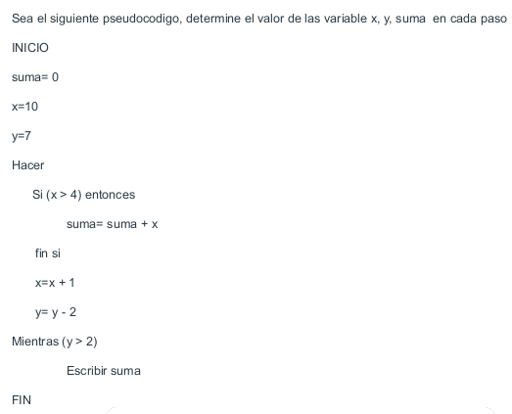
EJEMPLO

Slide 10
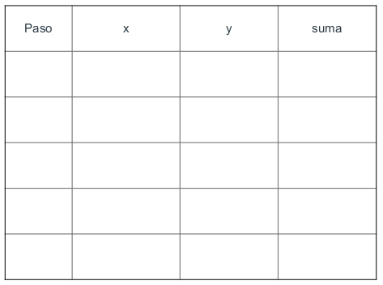
Usamos este cuadro para realizar la prueba.

Slide 11
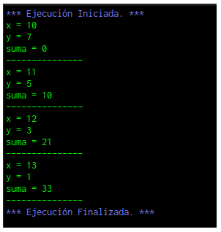
Copiamos el pseudocódigo en Pseint y ejecutamos:
SALIDA DE
PSEINT

Slide 12
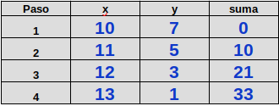
Los valores de las variables que se imprimieron las pondremos en la tabla. Debajo de la columna paso pondremos el paso del algoritmo: 1, 2, 3, 4, etc. el cual dependerá de la cantidad de veces que se ejecute el algoritmo. Para este ejemplo tenemos 4 filas.
Los valores finales de las variables son:
x = 13
y = 1
suma = 33

